Slide 1
AWS 가입 및 결제 관리, 그리고…
Hyunchan, Park
http://oslab.chonbuk.ac.kr
Division of Computer Science and Engineering
Chonbuk National University

Slide 2
아마존 AWS 신청
참고자료: “AWS Educate 가입 대학생을 위한 AWS 활용 및 문제 해결 방법”

Slide 4
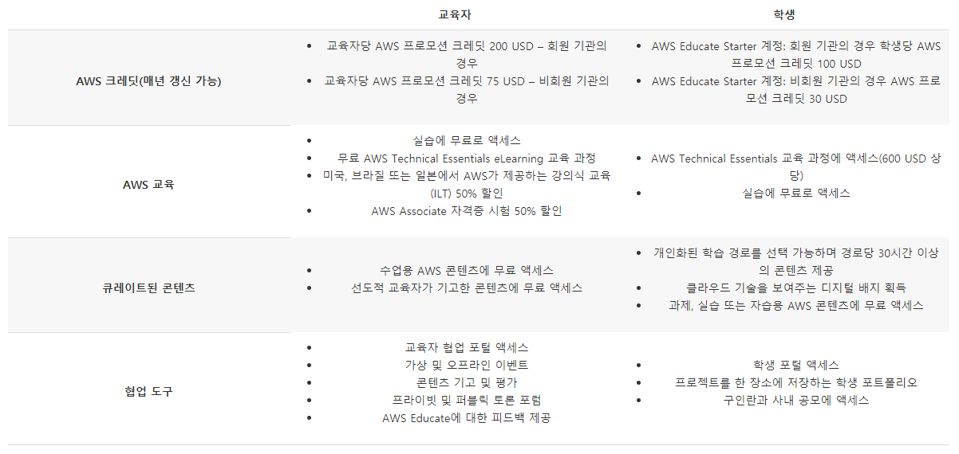
AWS Educate 혜택

Slide 5
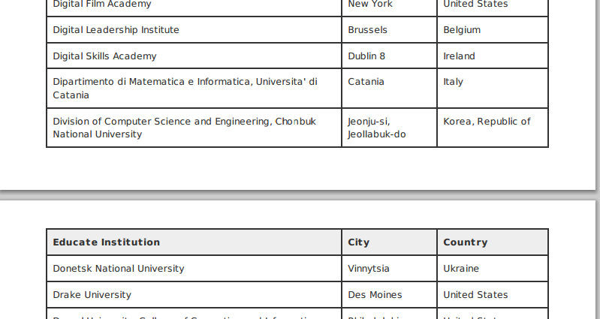
기관 회원 가입됨: 컴퓨터공학부

Slide 6
아마존 AWS Educate 가입
1단계: AWS 가입
신용카드 필요
결과물: AWS account number
2단계: Educate 프로그램 가입
AWS Account 필요
전북대 메일 계정 필요
결과물: AWS 프로모션 쿠폰 번호

Slide 7
1단계. AWS 가입
Support plan 어쩌고 하는 것은 basic 선택

Slide 8
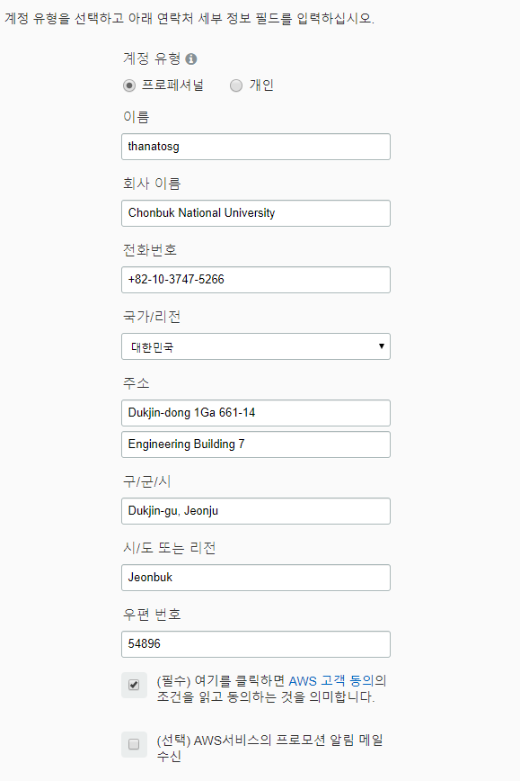
(updated)

Slide 9
결제 관련된 서비스이므로, 암호 어렵게 설정

Slide 10
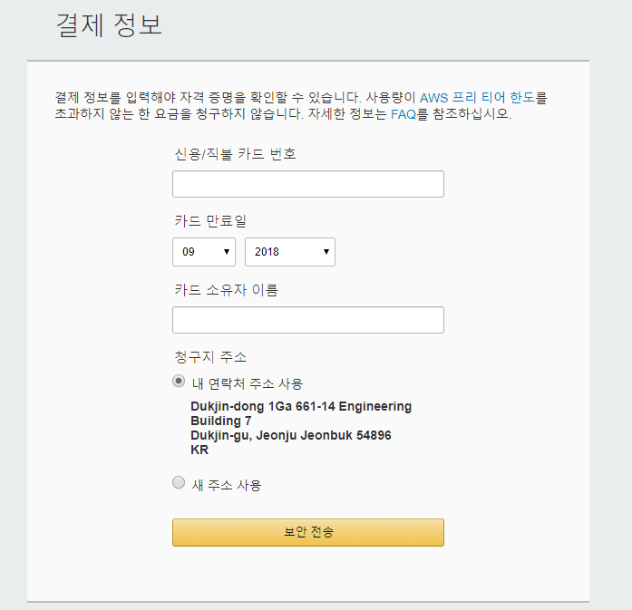
(updated)

Slide 11
국제전화 변환 예. +82-10-3747-5266

Slide 12
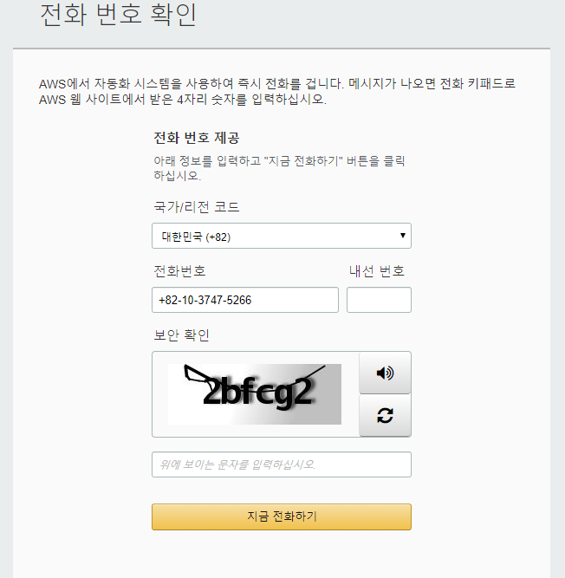
(updated)

Slide 13
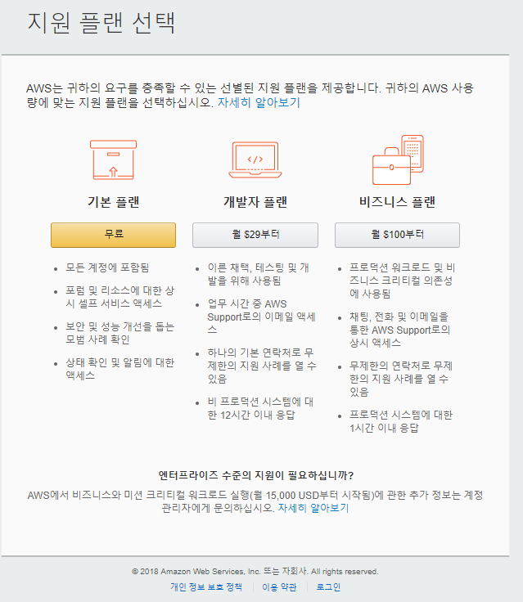
(updated)

Slide 14
공용 PC에서 자동 완성 사용 절대 금지!!!

Slide 15
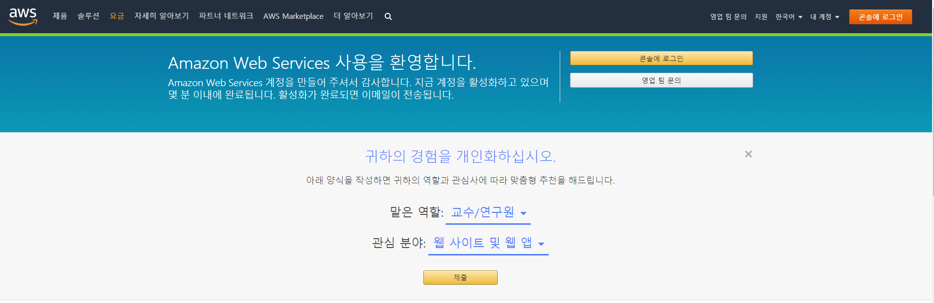
(updated)

Slide 18
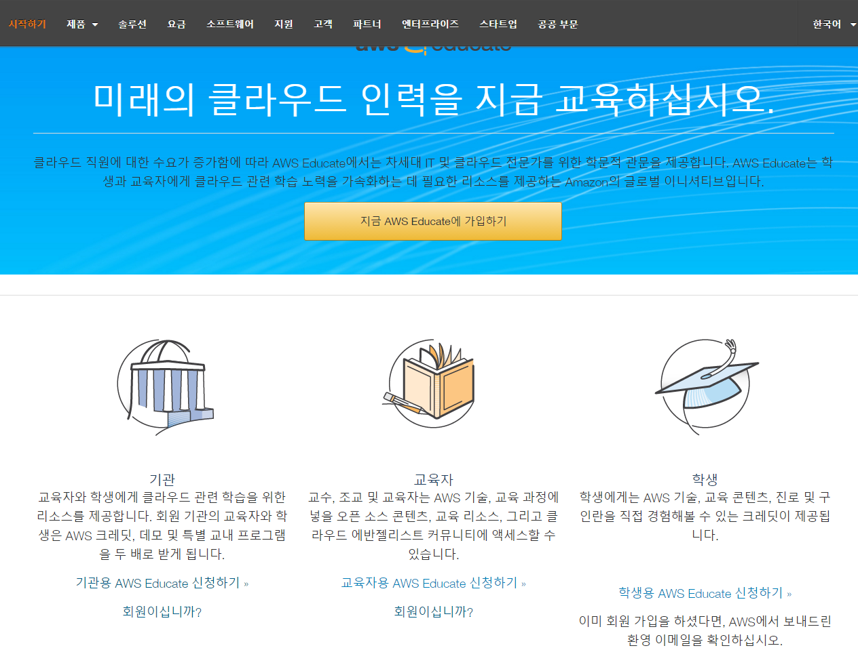
2단계. Educate 프로그램 가입
https://aws.amazon.com/ko/education/awseducate/

Slide 19
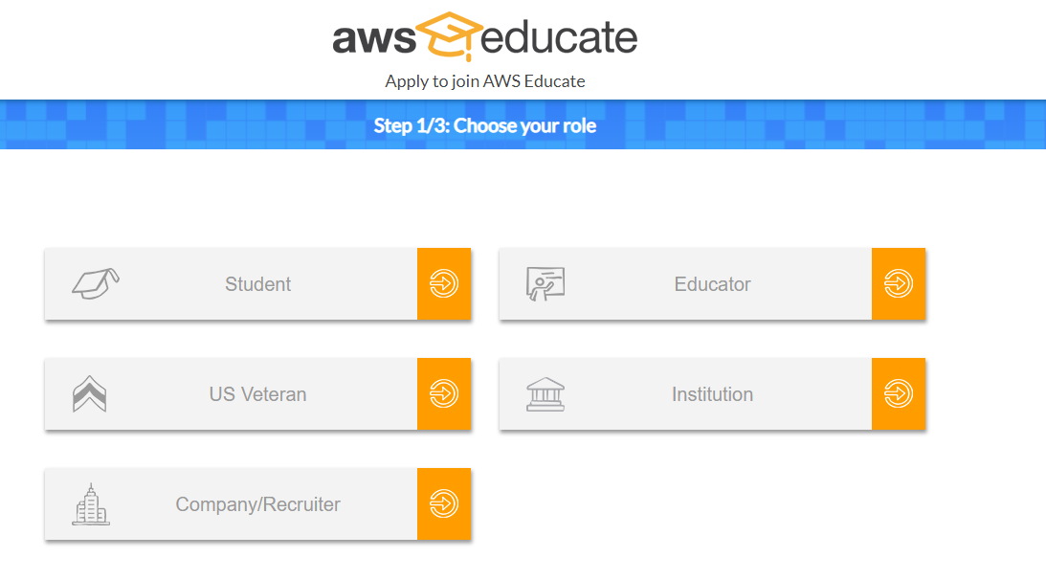

Slide 20
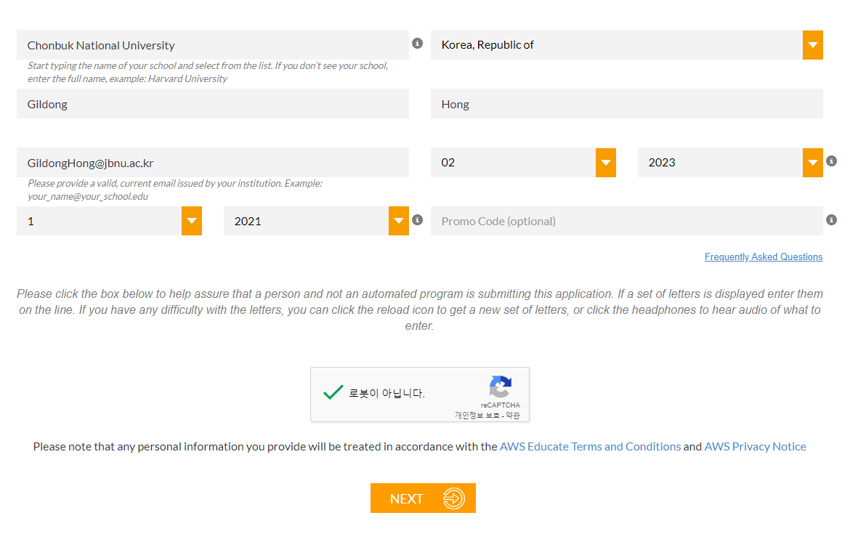
학교명을 chon..입력하면, 자동완성 나오는 것을 선택
이름, 학교 이메일, 졸업 예정 년도, 생일 입력
졸업 예정 연도: 2023/02

Slide 21
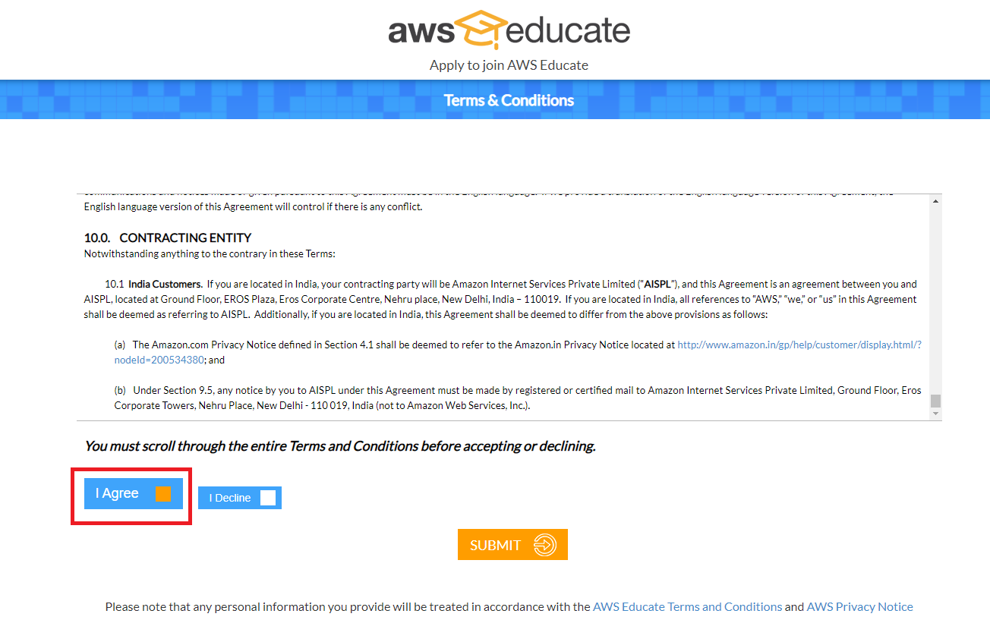
스크롤 다 내리고 클릭

Slide 22
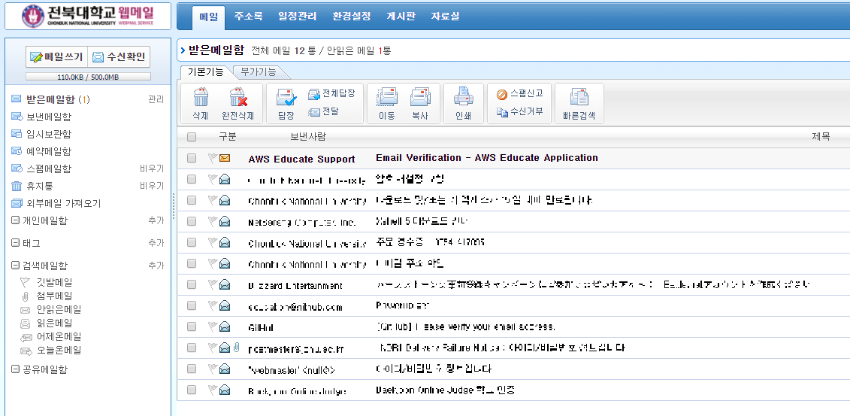

Slide 23
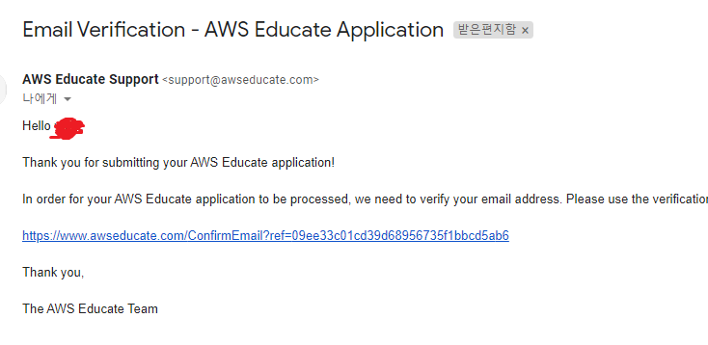
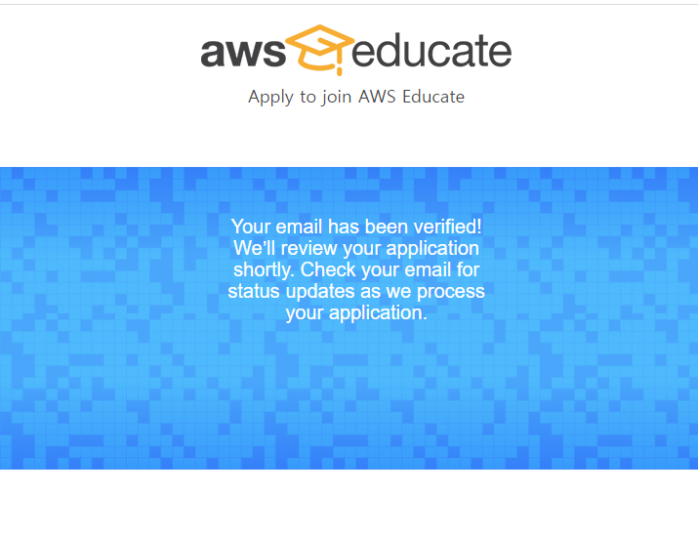
링크 클릭
응답 이메일이 올 때 까지
하루 정도의 시간이 걸릴 수 있음!

Slide 24
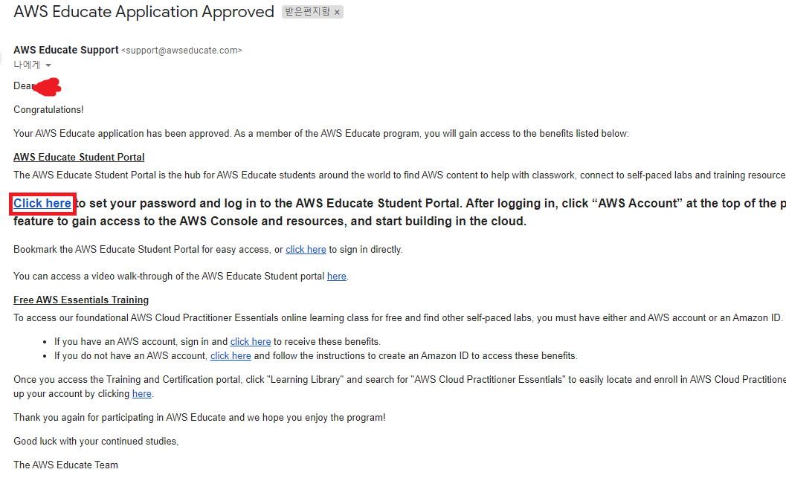
클릭!

Slide 25
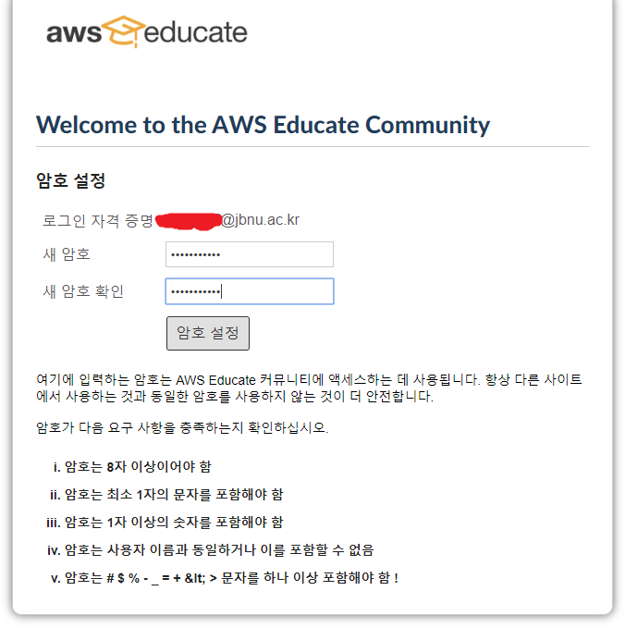
암호 설정을 하면 자동으로 로그인 됨

Slide 26
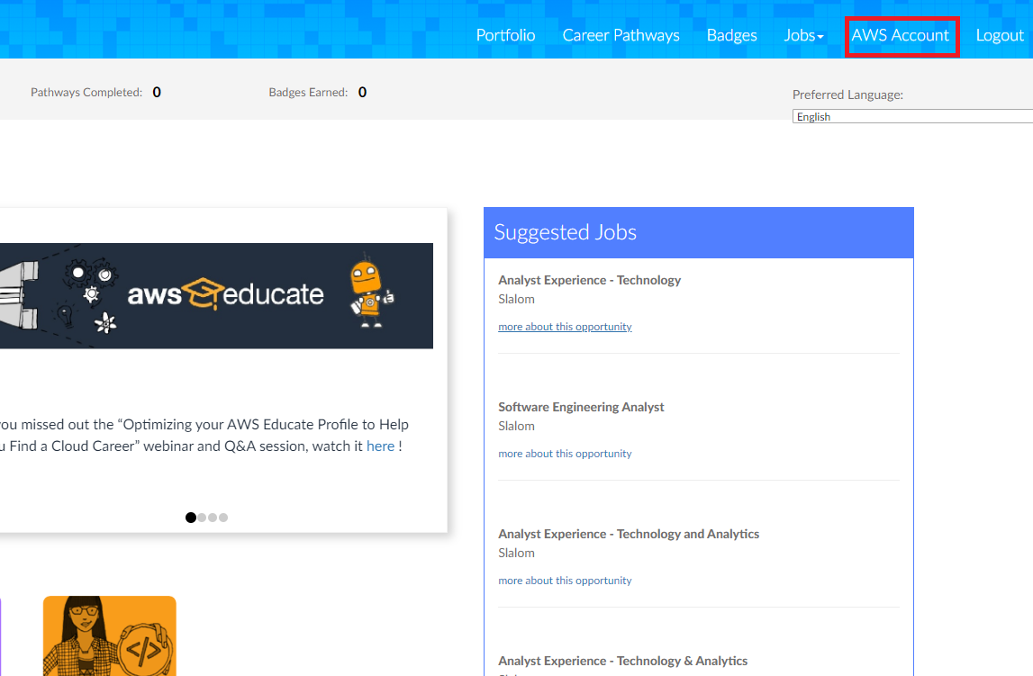
클릭!

Slide 27
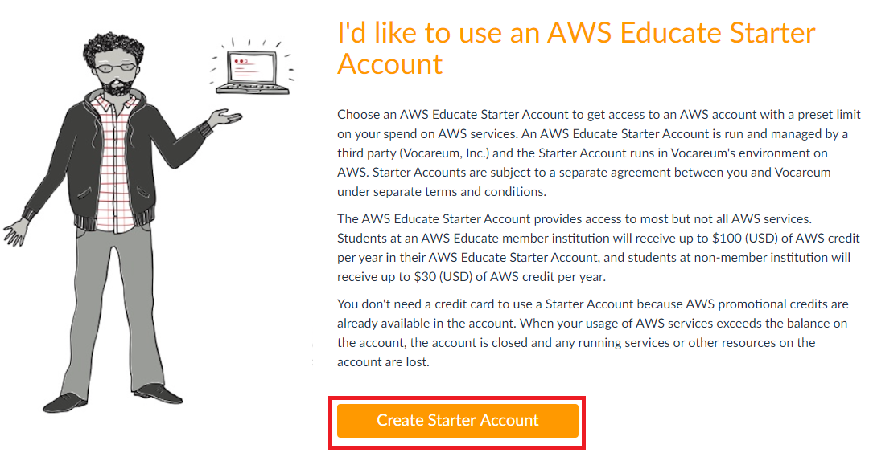
클릭 후 Refresh 버튼 클릭

Slide 28
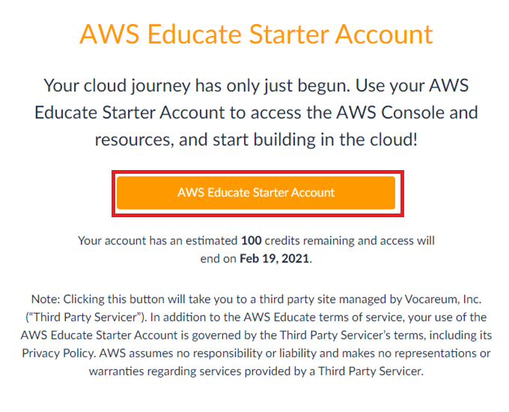
클릭!

Slide 29
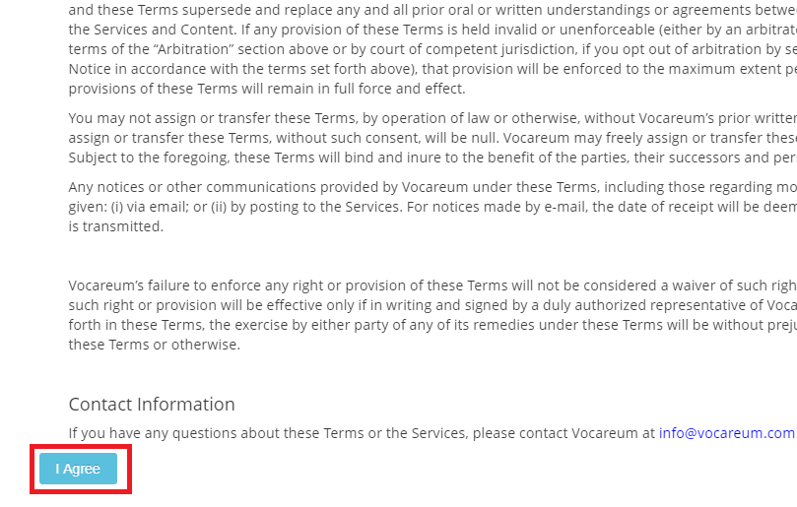
스크롤을 맨 밑까지 내리고 클릭!
똑같은 창이 다시 나와도 맨 밑까지 내리고 클릭!

Slide 30
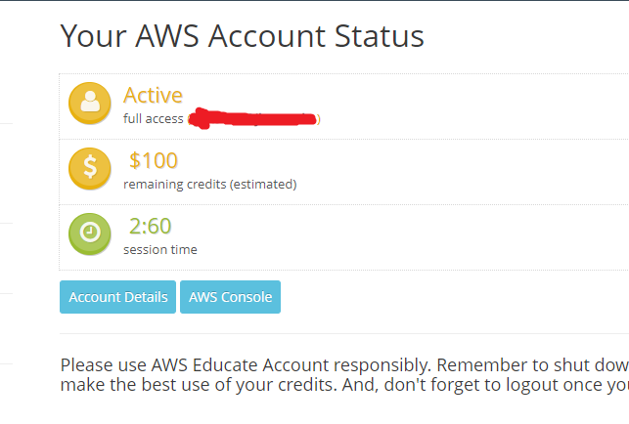
계정 생성 & 100$ 크레딧 받기 완료!
AWS를 이용하려면 AWS Console 버튼을 클릭!

Slide 32
AWS Billing Management

Slide 33
결제 알림 받기
과금 관련 QnA

Slide 34
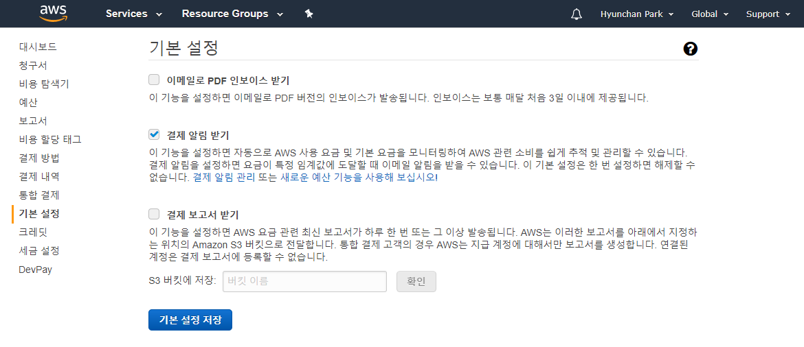
결제 알림 받기: 두 가지 방법

Slide 35
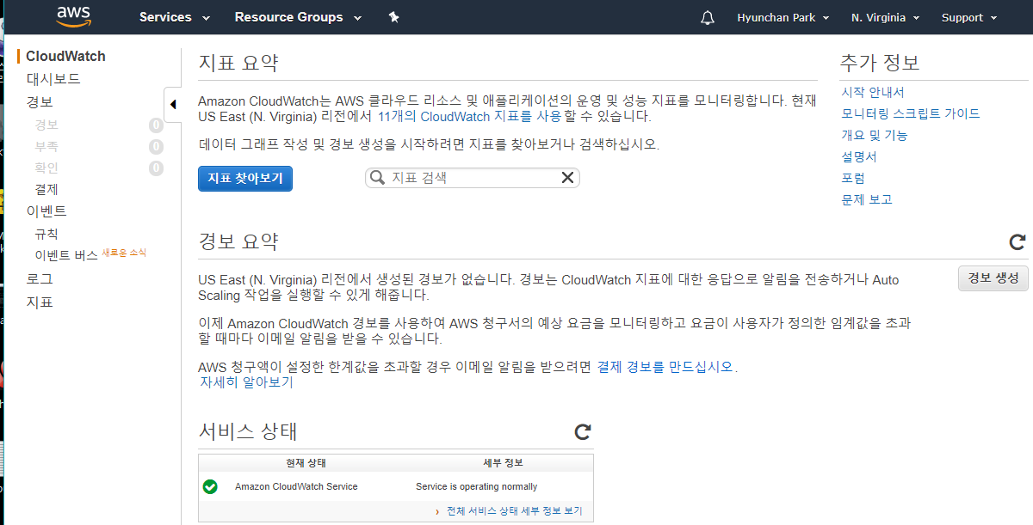
1. 결제 경보

Slide 36
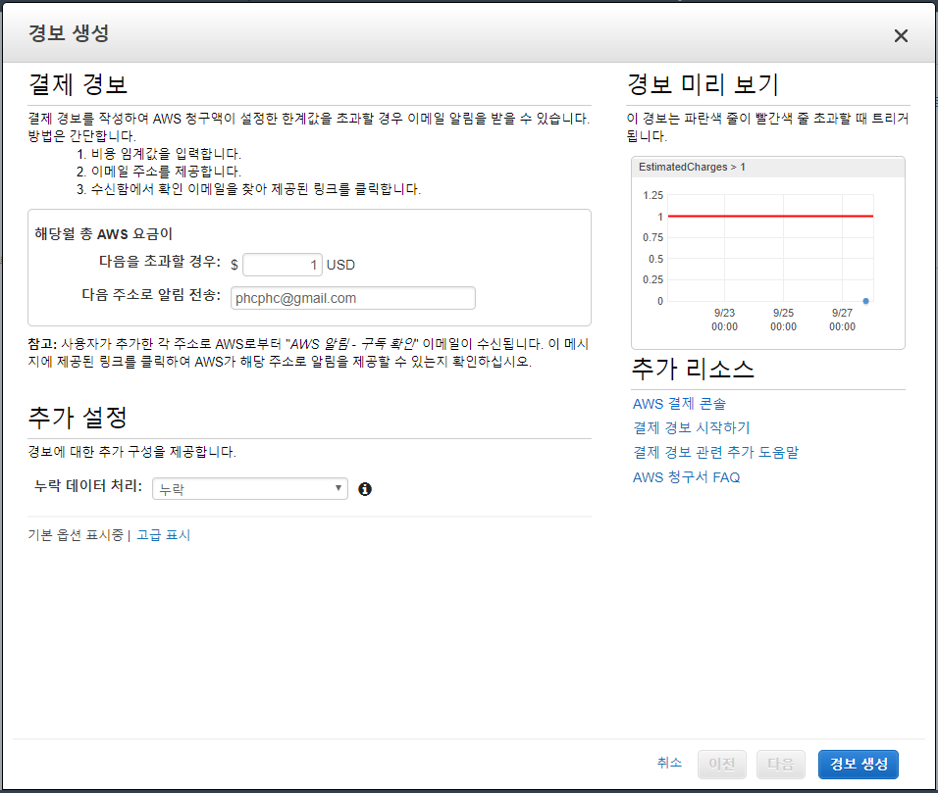

Slide 37
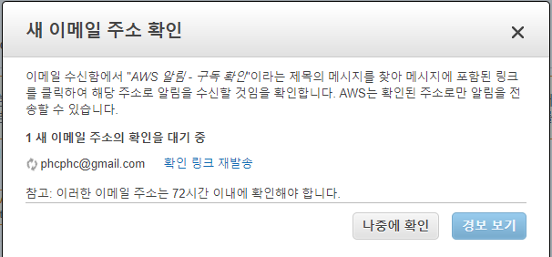
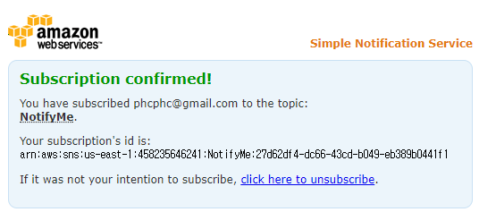

Slide 38
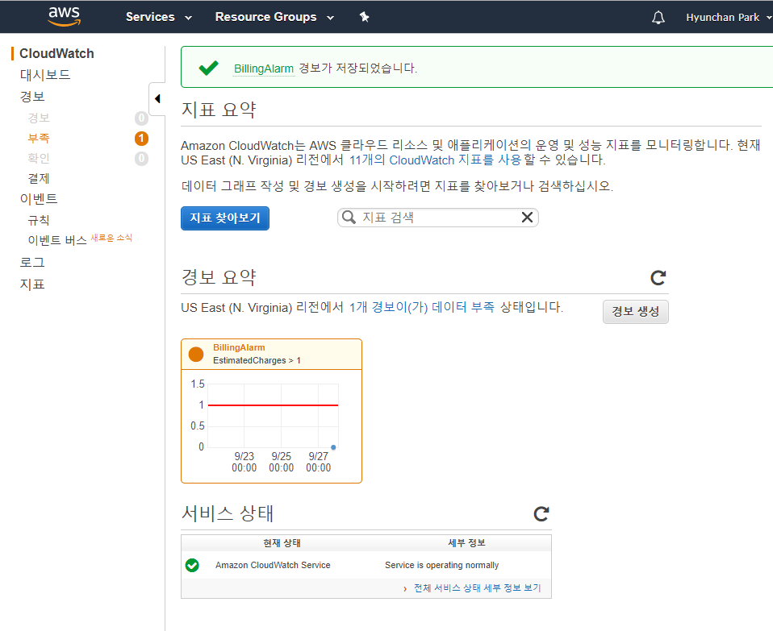

Slide 39
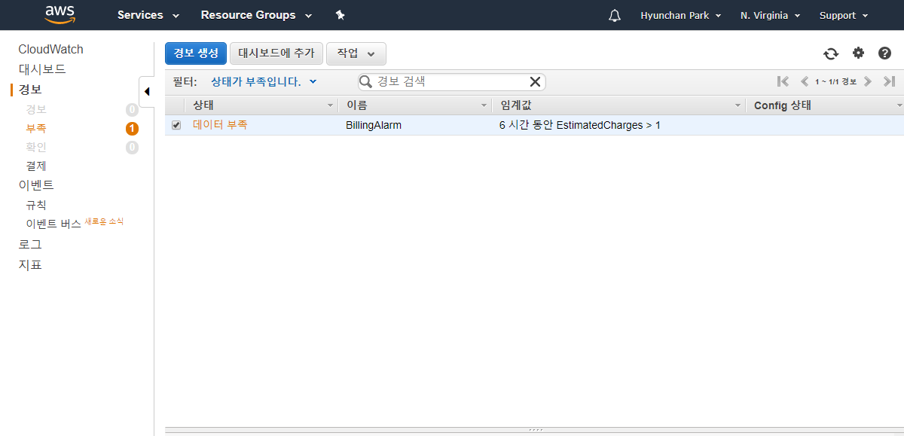
데이터 부족: 곧 업데이트되어 정상으로 변경

Slide 40
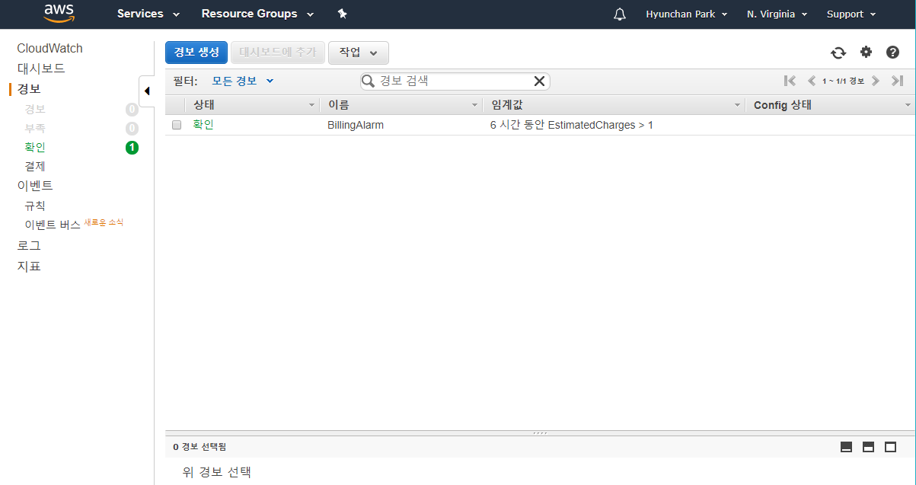

Slide 41
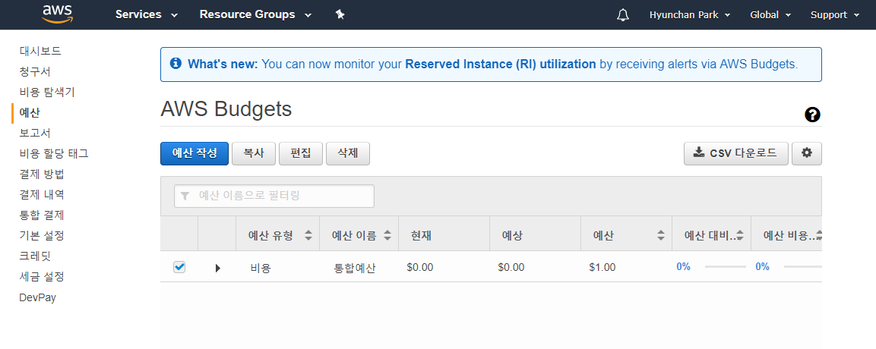
2. AWS 대금 및 비용관리 대시보드: 예산

Slide 42
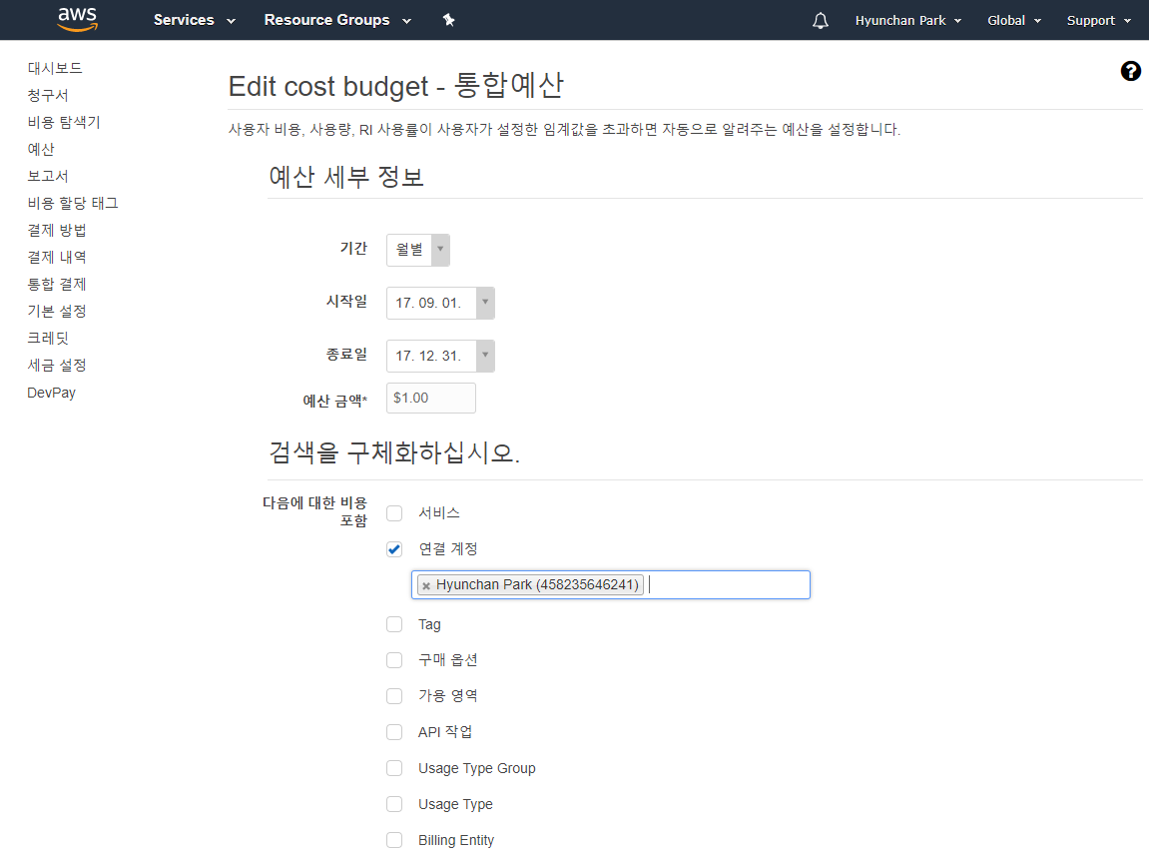
예산 설정

Slide 43
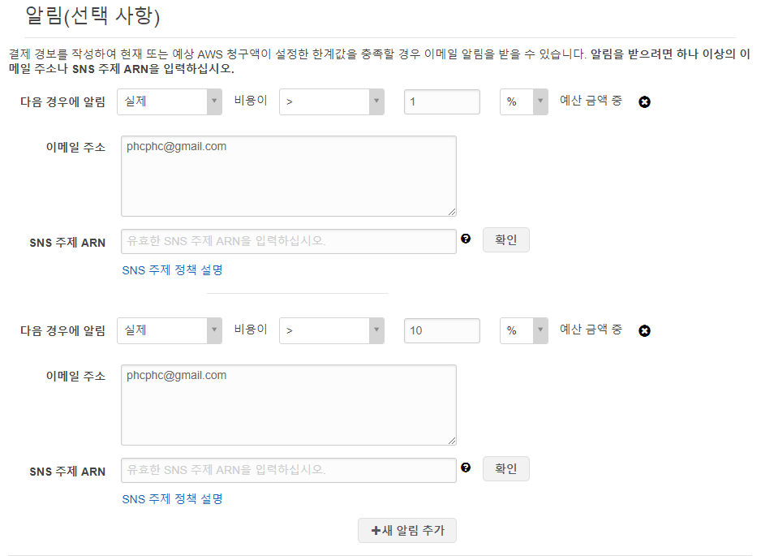
예산 설정

Slide 47
과제: 결제 알림 및 예산 설정
실습 중 설정하고, 즉각 확인
모든 학생이 정상적으로 종료 후, 다음 내용 진행
추가로 신용카드의 해외 결제를 막는 서비스를 신청하는 것도 좋음

Slide 48
AWS re-visit

Slide 49
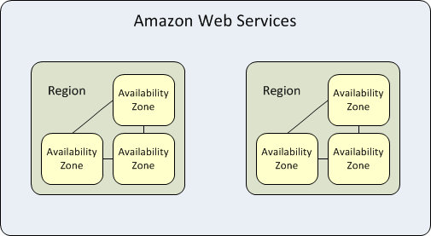
Region and Availability zone
Region
완전히 독립적인 컴퓨팅 환경 (인터넷으로 상호 간 연결은 가능)
Fault tolerance 를 제공하는 기본 단위
2개 이상의 AZ 로 구성되고, 각 AZ는 고속의 내부 광네트웍을 통해 연결됨
AZ (availability zone)
Availability 를 제공하는 기본 단위
즉, 하나의 AZ에 문제가 생겼을 경우, 같은 AZ 내의 서비스들은 다 함께 availability 가 훼손될 가능성이 큼
예) SW 결함, 정전, 지진 등
http://docs.aws.amazon.com/ko_kr/AWSEC2/latest/UserGuide/using-regions-availability-zones.html

Slide 50
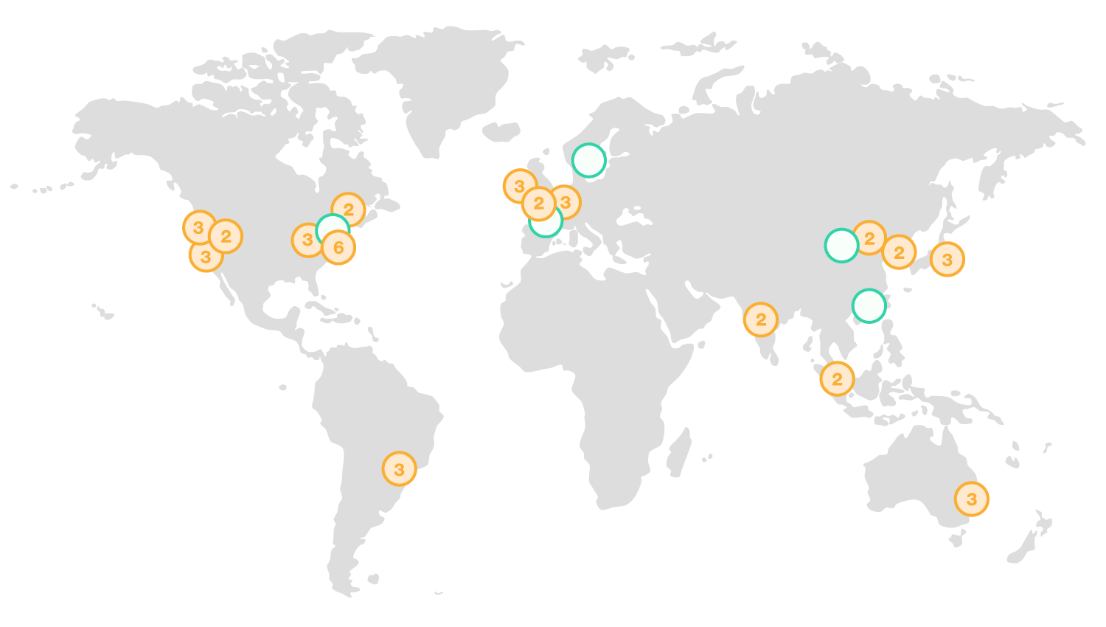
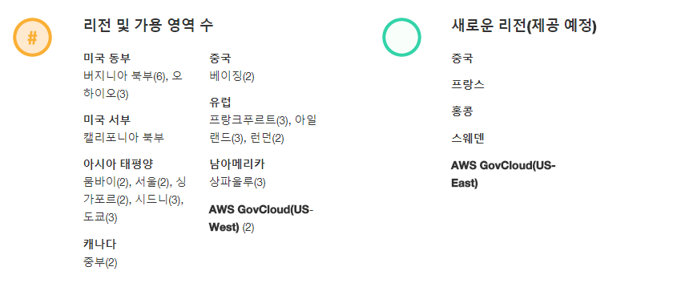
Global Regions
https://aws.amazon.com/ko/about-aws/global-infrastructure/

Slide 51
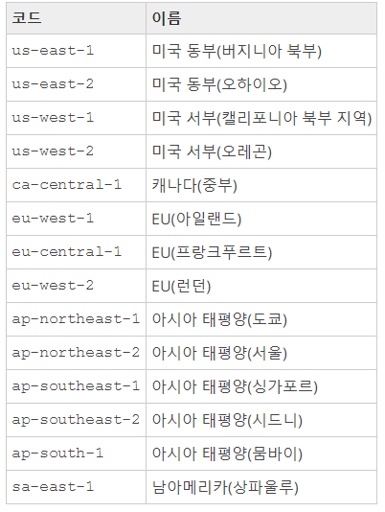
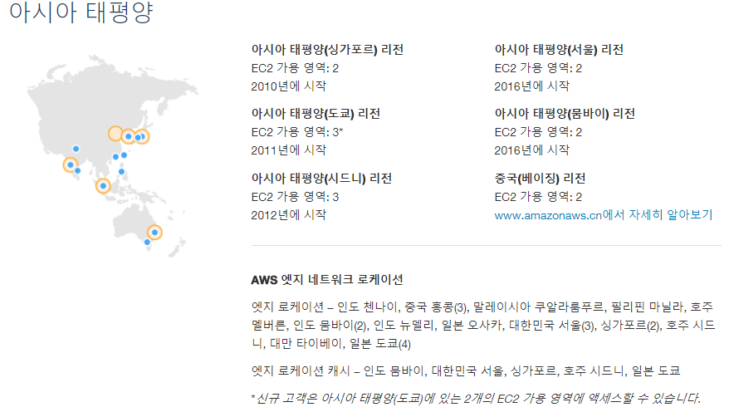
Global Regions

Slide 52
Multi AZ Service 구성 예
서로 다른 AZ에 서비스를 복제하여, 한 region 에서의 전체 서비스의 availability 를 극대화할 수 있음

Slide 53
AWS 홈페이지
소개 및 Documentation
https://aws.amazon.com/ko/
Console
https://console.aws.amazon.com

Slide 54
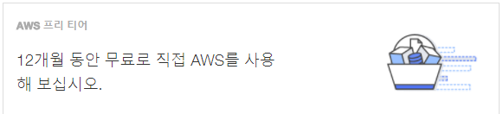
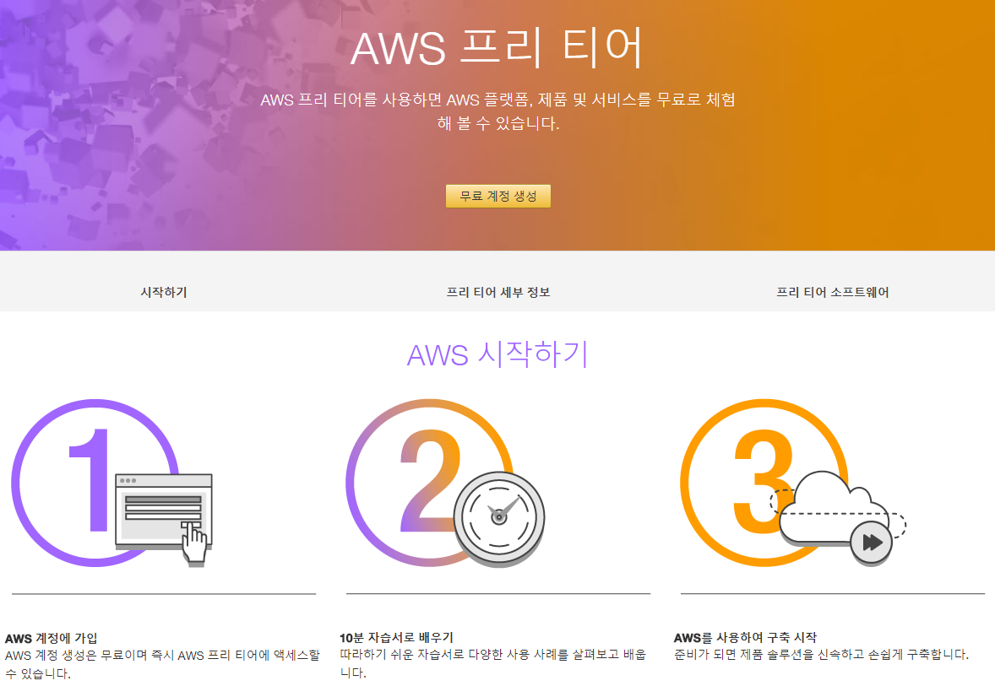
유용한 페이지: Free tier 소개
https://aws.amazon.com/ko/free/?sc_ichannel=ha&sc_icampaign=free-tier&sc_icontent=2234

Slide 55
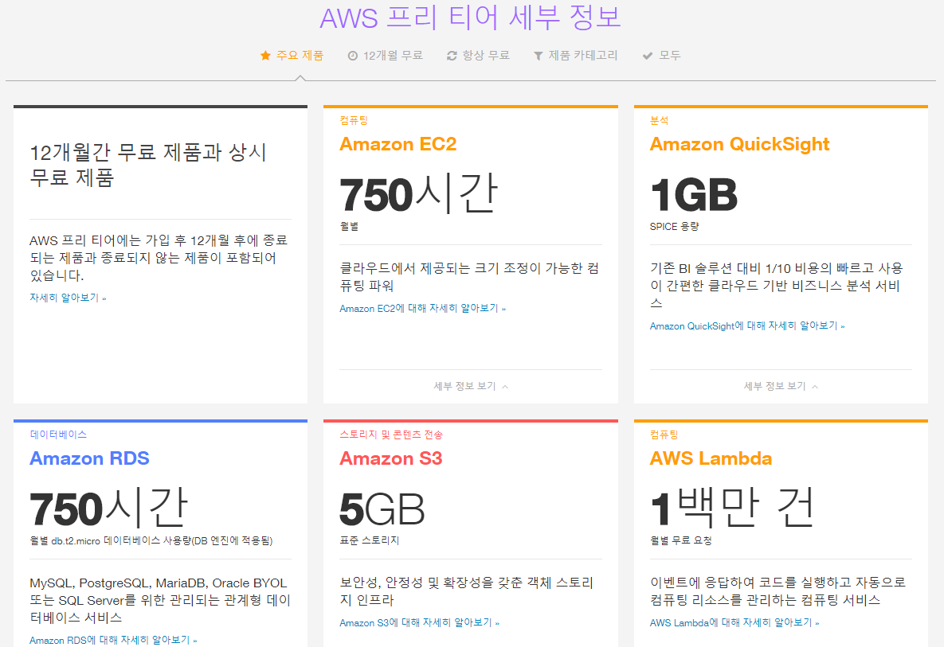
유용한 페이지: Free tier 소개

Slide 56
Free tier 사용량 체크
사용량 체크
https://console.aws.amazon.com/billing/home?region=ap-northeast-2#/freetier
Seoul region 기준
관련 자료
https://aws.amazon.com/ko/blogs/korea/new-monitor-your-aws-free-tier-usage/
http://docs.aws.amazon.com/ko_kr/awsaccountbilling/latest/aboutv2/billing-free-tier.html

Slide 57
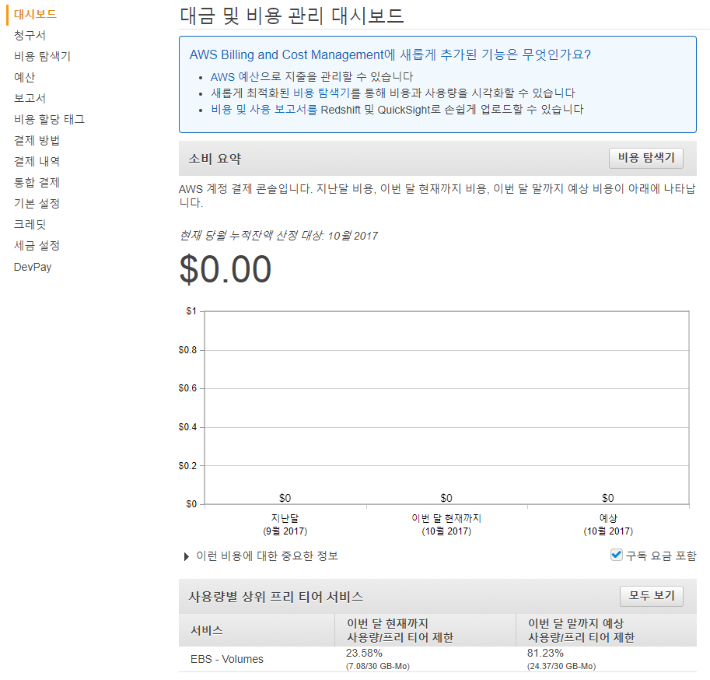
In my billing dashboard

Slide 58
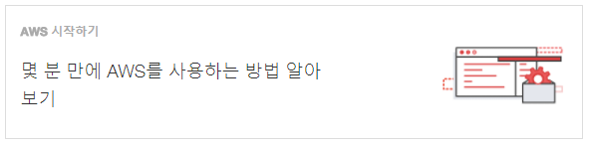
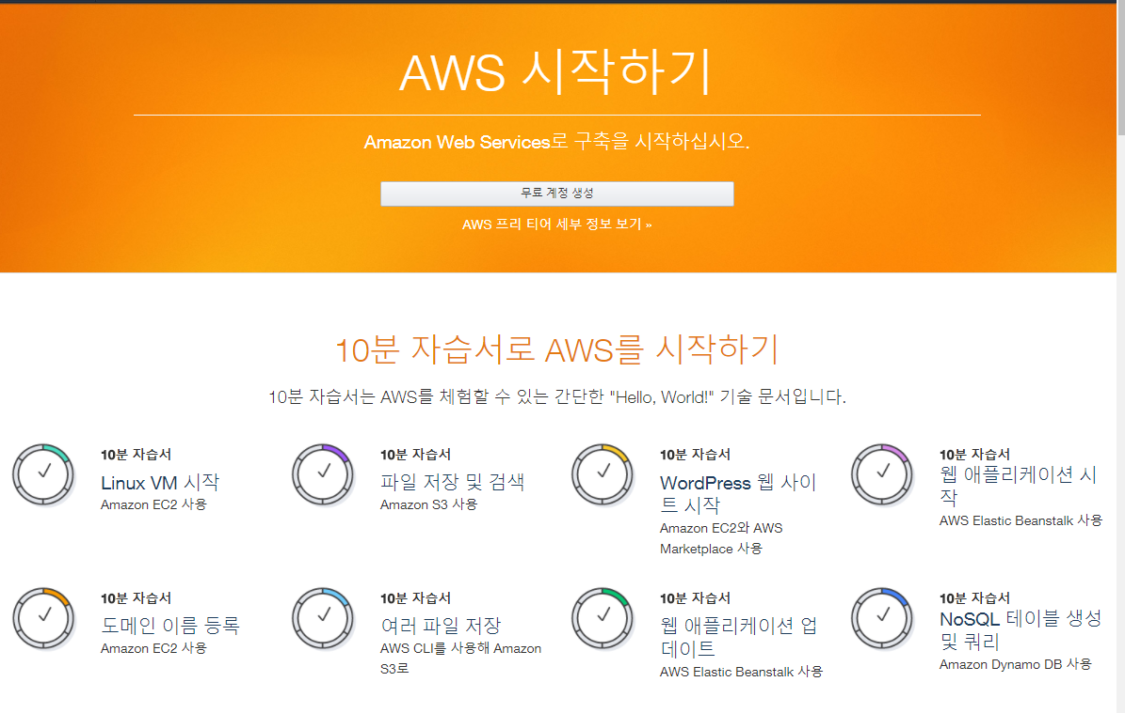
유용한 페이지: AWS 10분 자습서
https://aws.amazon.com/ko/start-now/?sc_ichannel=ha&sc_icampaign=start-now&sc_icontent=2235
서비스들에 대한 기반 지식이 있는 경우, 이를 어떻게 AWS에서 이용할 수 있는지 빠르게 파악할 수 있음

Slide 59
AWS Educate re-visit

Slide 60
AWS Educate
Login page
https://www.awseducate.com/SiteLogin
Main services: 수업에서는 사용하지 않음
Portfolio
포트폴리오 관리. 연결된 Jobs page에서 자동 추천 및 등록됨. 회사들이 검색도 할 수 있는 것으로 보임
Career pathways
수십가지 대표적 Cloud skill 에 대한 종합 교육 코스
Learn
Educate service 관련 내용에 대한 dashboard. 수업 중인 코스가 있다면 여기서 조회 및 관리
Badges
3가지 종합적인 AWS skills 에 대한 인증 프로그램
기타: Jobs (채용 공고 게시판), AWS Account (Starter 계정용 사이트 연결)

Slide 61
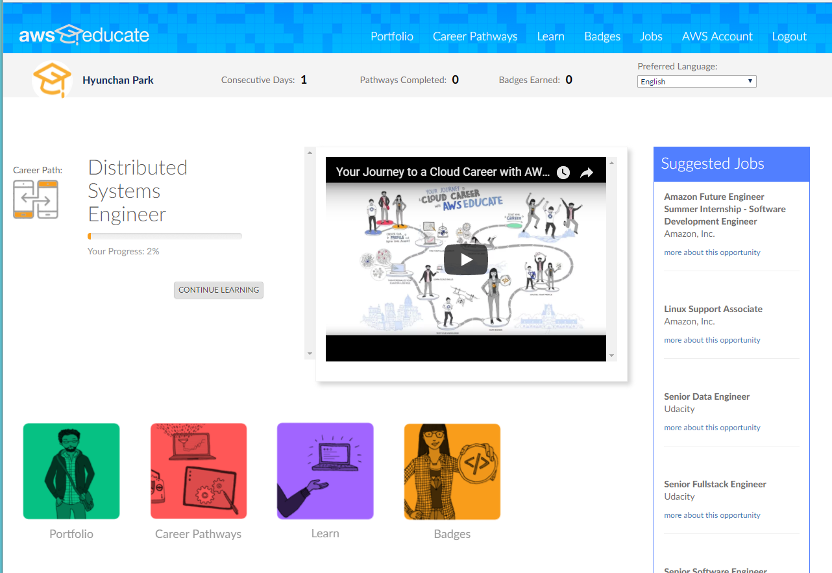
AWS Educate

Slide 62
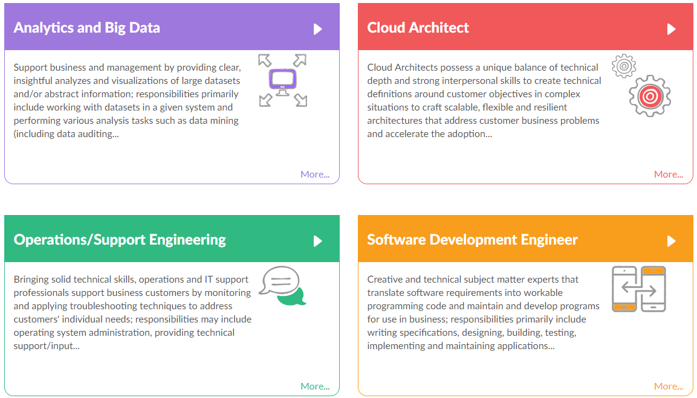
Career pathway

Slide 63
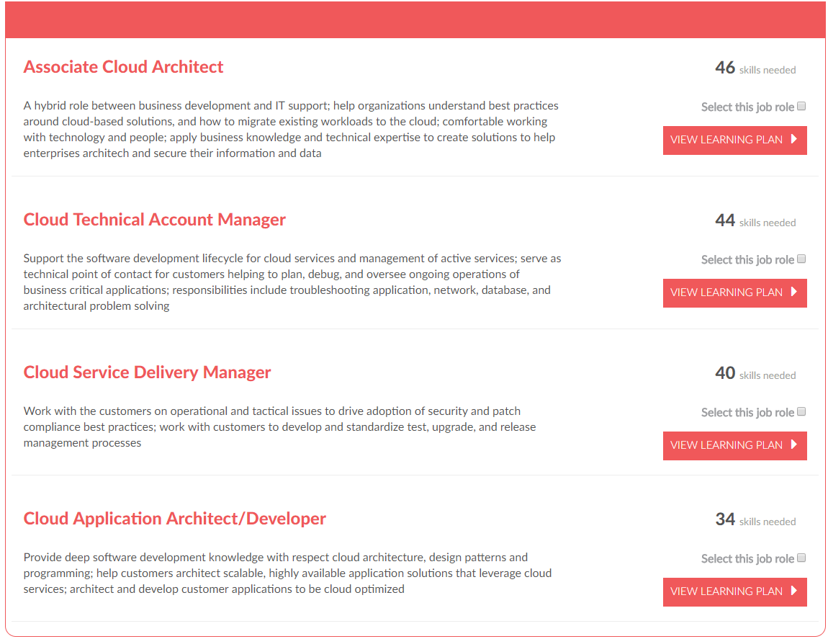
Career pathway: Job role

Slide 64
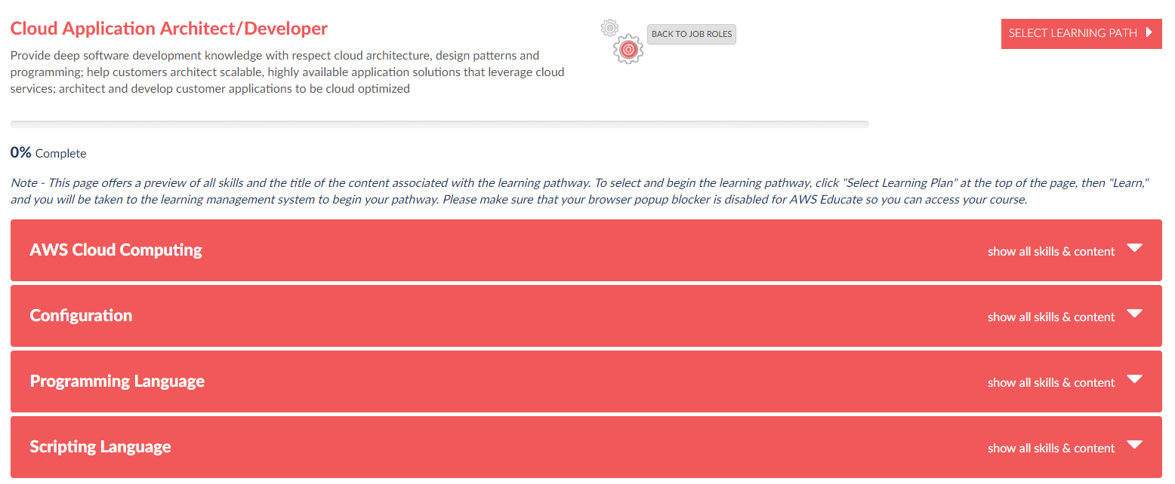
Career pathway: Job role

Slide 65
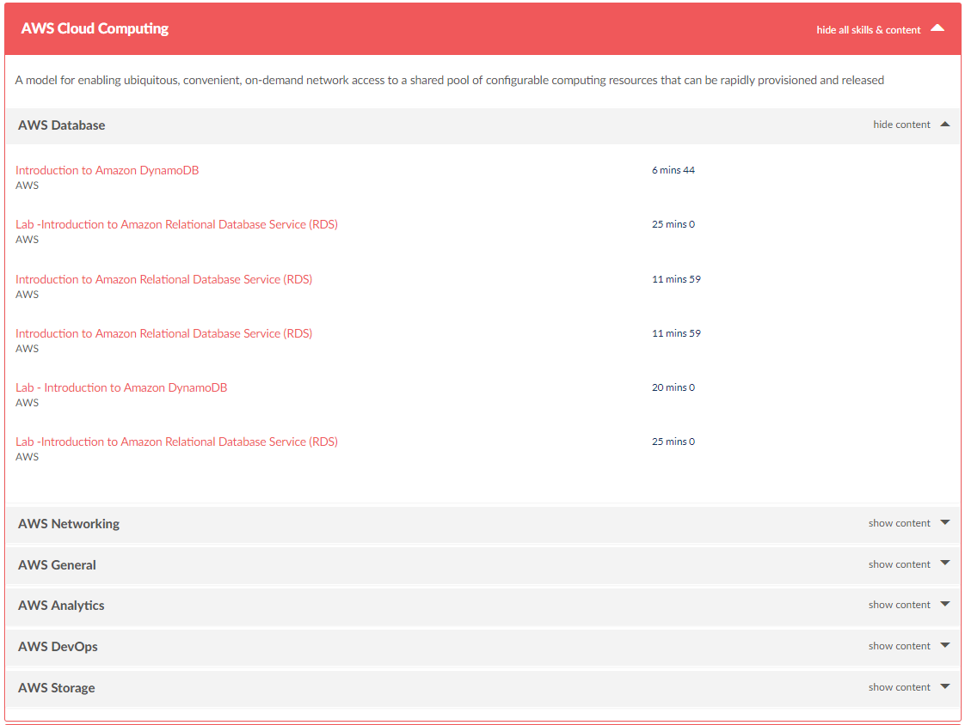
Career pathway: Skills

Slide 66
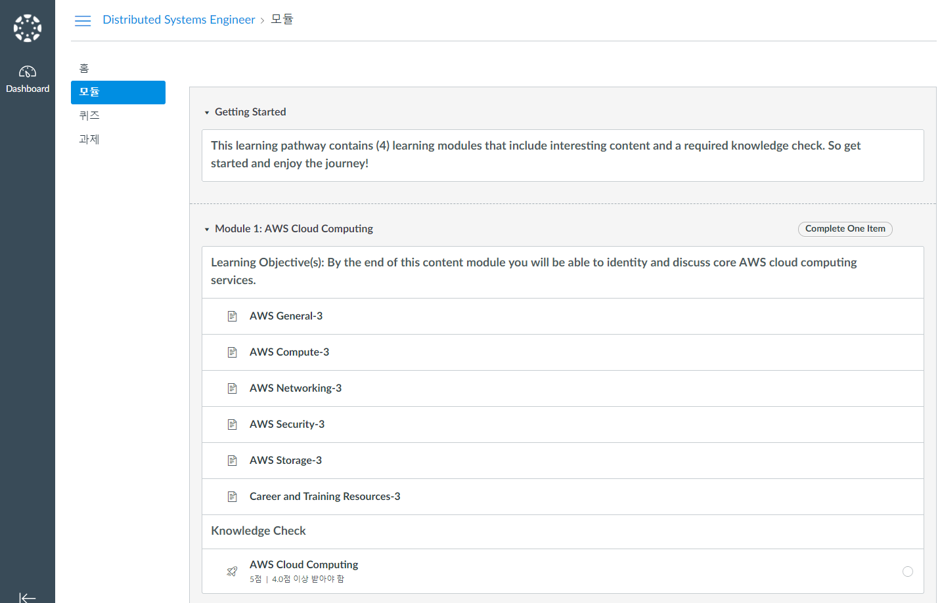
Learn

Slide 67
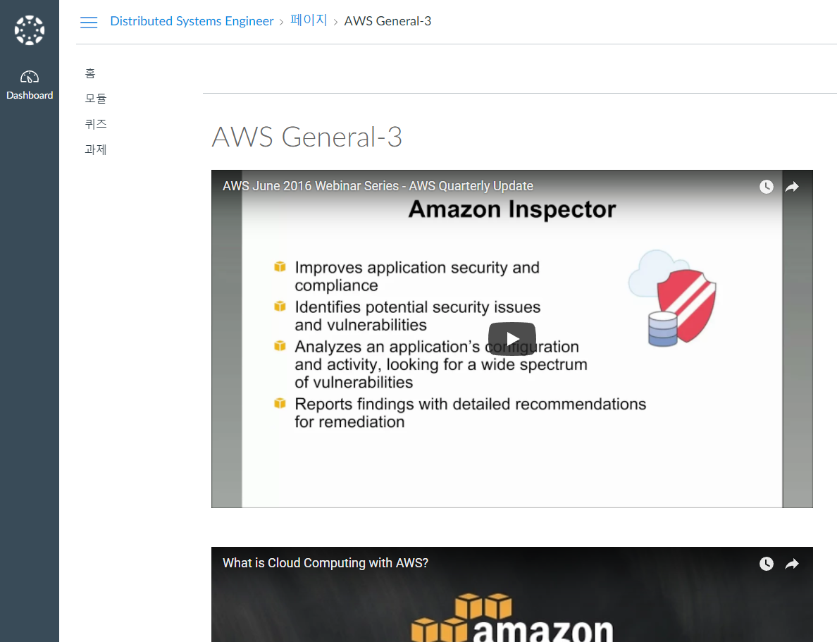
Learn: Modules
https://awseducate.instructure.com/courses/91/pages/aws-general-3-2?module_item_id=3704

Slide 68

Badges

Slide 69

Badges: Gaming badge

Slide 70

Badges: Gaming badge

Slide 71
AWS Educate
정리
대단히 많은 수의 AWS 서비스를 특정 주제, 직종 등을 중심으로 묶고, 순차적인 교육 프로그램을 제공함
교육 이수에 따른 인증 방식을 제공하고, 취업 정보와 바로 연계해주는 서비스도 제공함
한국어 제공은 하지만, 한국의 취업 시장과는 연계가 되어 있지 않음
활용 방안
본인이 관심있는 주제, 직종에 대해 어떤 기술을 교육하는지 참고

